Slide 1
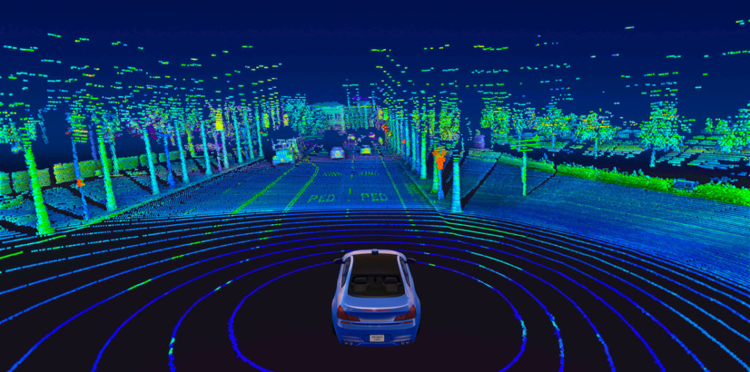
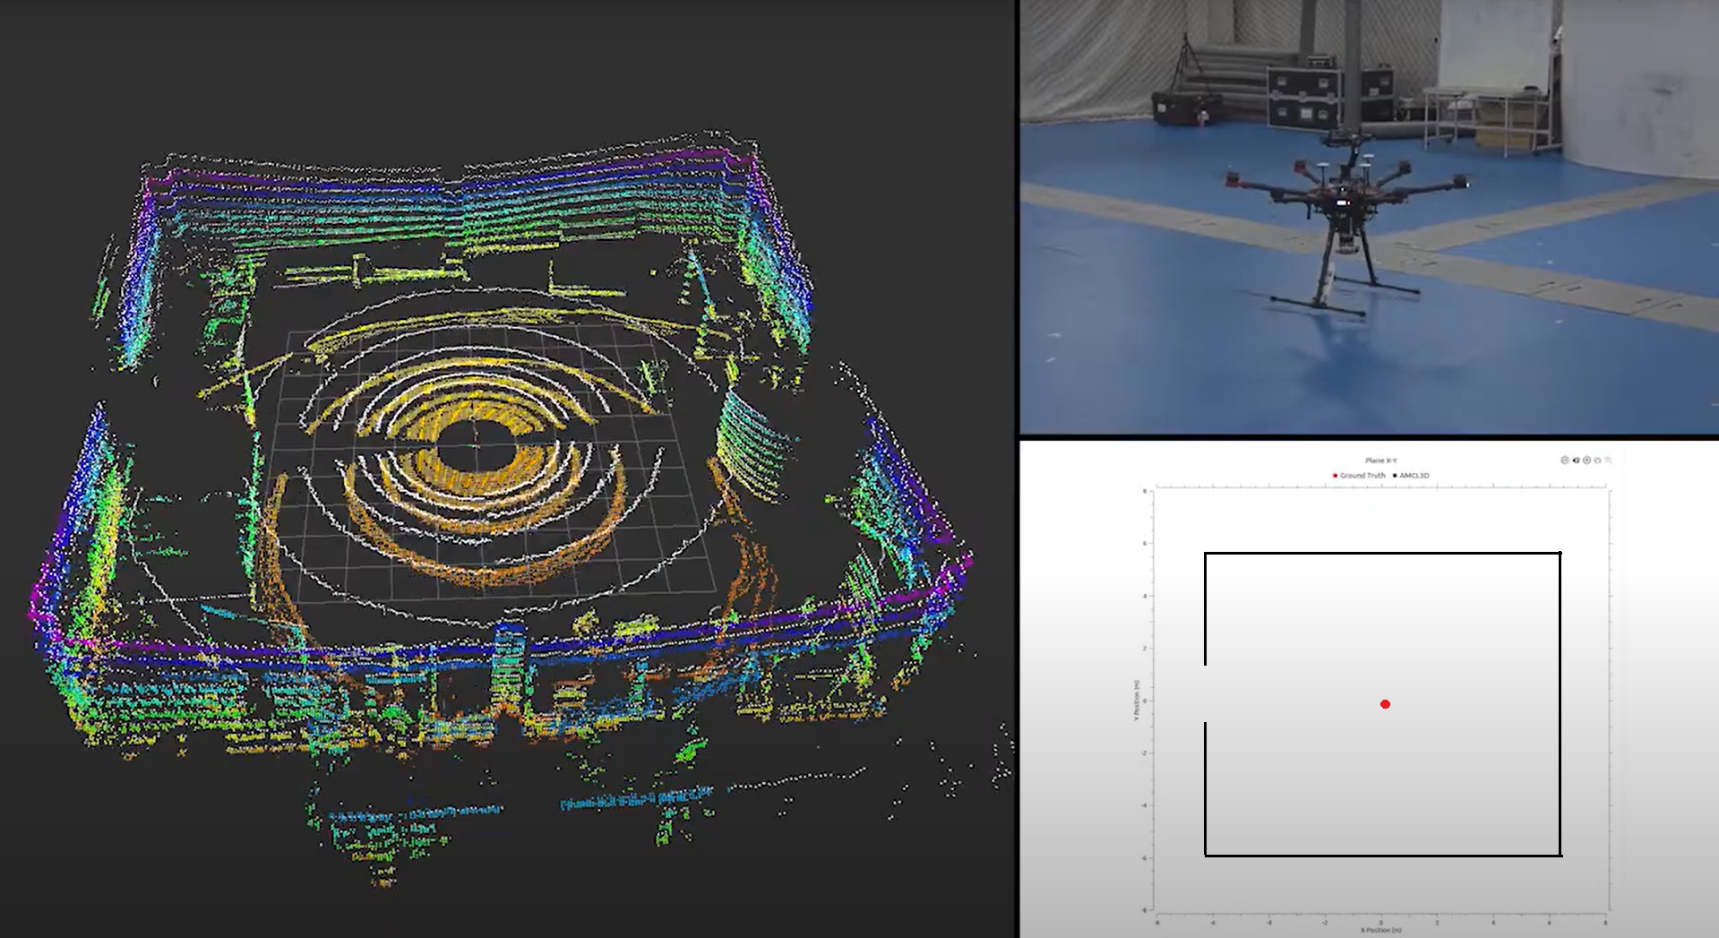
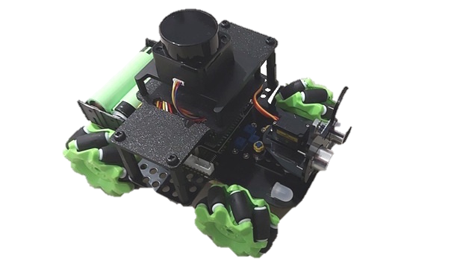
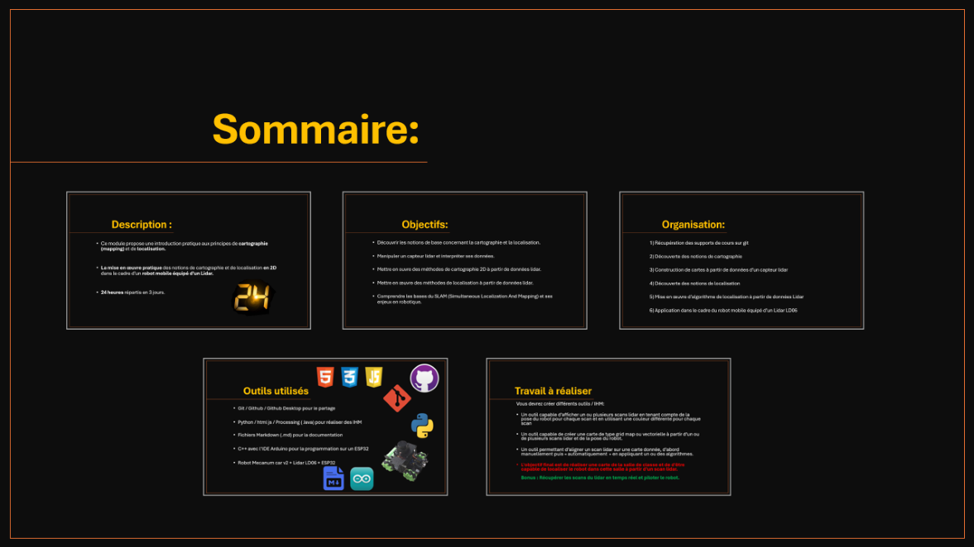
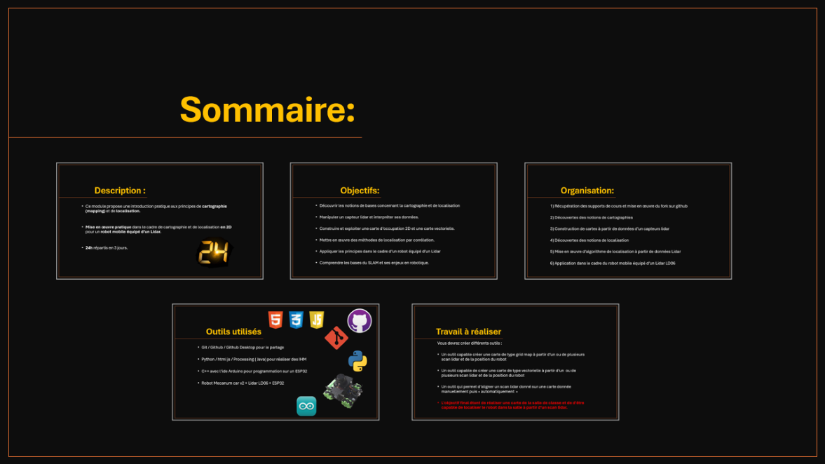
Cartographie et Localisation
UE Architecture des Systèmes Robotisés - Métrologie en Robotique- Robotique Mobile
Jonathan Quillès (2025)

Slide 2
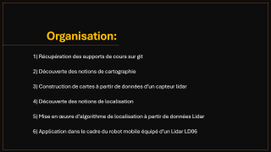
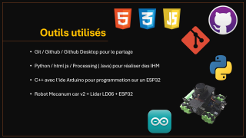
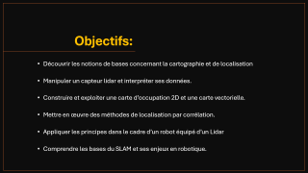
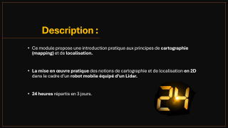
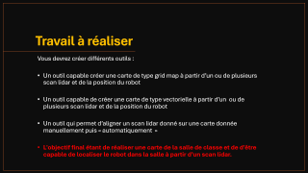
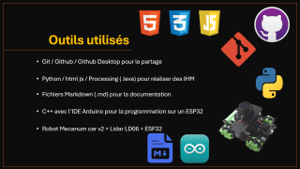
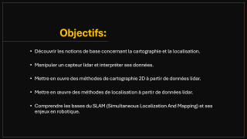
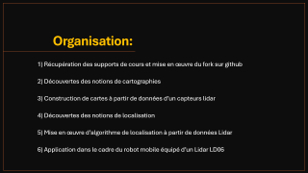

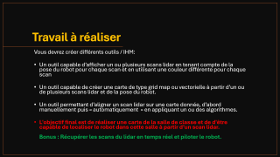
Sommaire:

Slide 3

Description :
Ce module propose une introduction pratique aux principes de cartographie (mapping) et de localisation.
La mise en œuvre pratique des notions de cartographie et de localisation en 2D dans le cadre d’un robot mobile équipé d’un Lidar.
24 heures répartis en 3 jours.

Slide 4
Objectifs:
Découvrir les notions de base concernant la cartographie et la localisation.
Manipuler un capteur lidar et interpréter ses données.
Mettre en ouvre des méthodes de cartographie 2D à partir de données lidar.
Mettre en œuvre des méthodes de localisation à partir de données lidar.
Comprendre les bases du SLAM (Simultaneous Localization And Mapping) et ses enjeux en robotique.

Slide 5
Organisation:
1) Récupération des supports de cours sur git
2) Découverte des notions de cartographie
3) Construction de cartes à partir de données d’un capteur lidar
4) Découverte des notions de localisation
5) Mise en œuvre d’algorithme de localisation à partir de données Lidar
6) Application dans le cadre du robot mobile équipé d’un Lidar LD06

Slide 6







Outils utilisés
Git / Github / Github Desktop pour le partage
Python / html js / Processing ( Java) pour réaliser des IHM
Fichiers Markdown (.md) pour la documentation
C++ avec l’IDE Arduino pour la programmation sur un ESP32
Robot Mecanum car v2 + Lidar LD06 + ESP32

Slide 7
Travail à réaliser
Vous devrez créer différents outils / IHM:
Un outil capable d’afficher un ou plusieurs scans lidar en tenant compte de la pose du robot pour chaque scan et en utilisant une couleur différente pour chaque scan
Un outil capable de créer une carte de type grid map ou vectorielle à partir d’un ou de plusieurs scans lidar et de la pose du robot.
Un outil permettant d’aligner un scan lidar sur une carte donnée, d’abord manuellement puis « automatiquement » en appliquant un ou des algorithmes.
L'objectif final est de réaliser une carte de la salle de classe et de d'être capable de localiser le robot dans cette salle à partir d’un scan lidar.
Bonus : Récupérer les scans du lidar en temps réel et piloter le robot.

